Slide 1

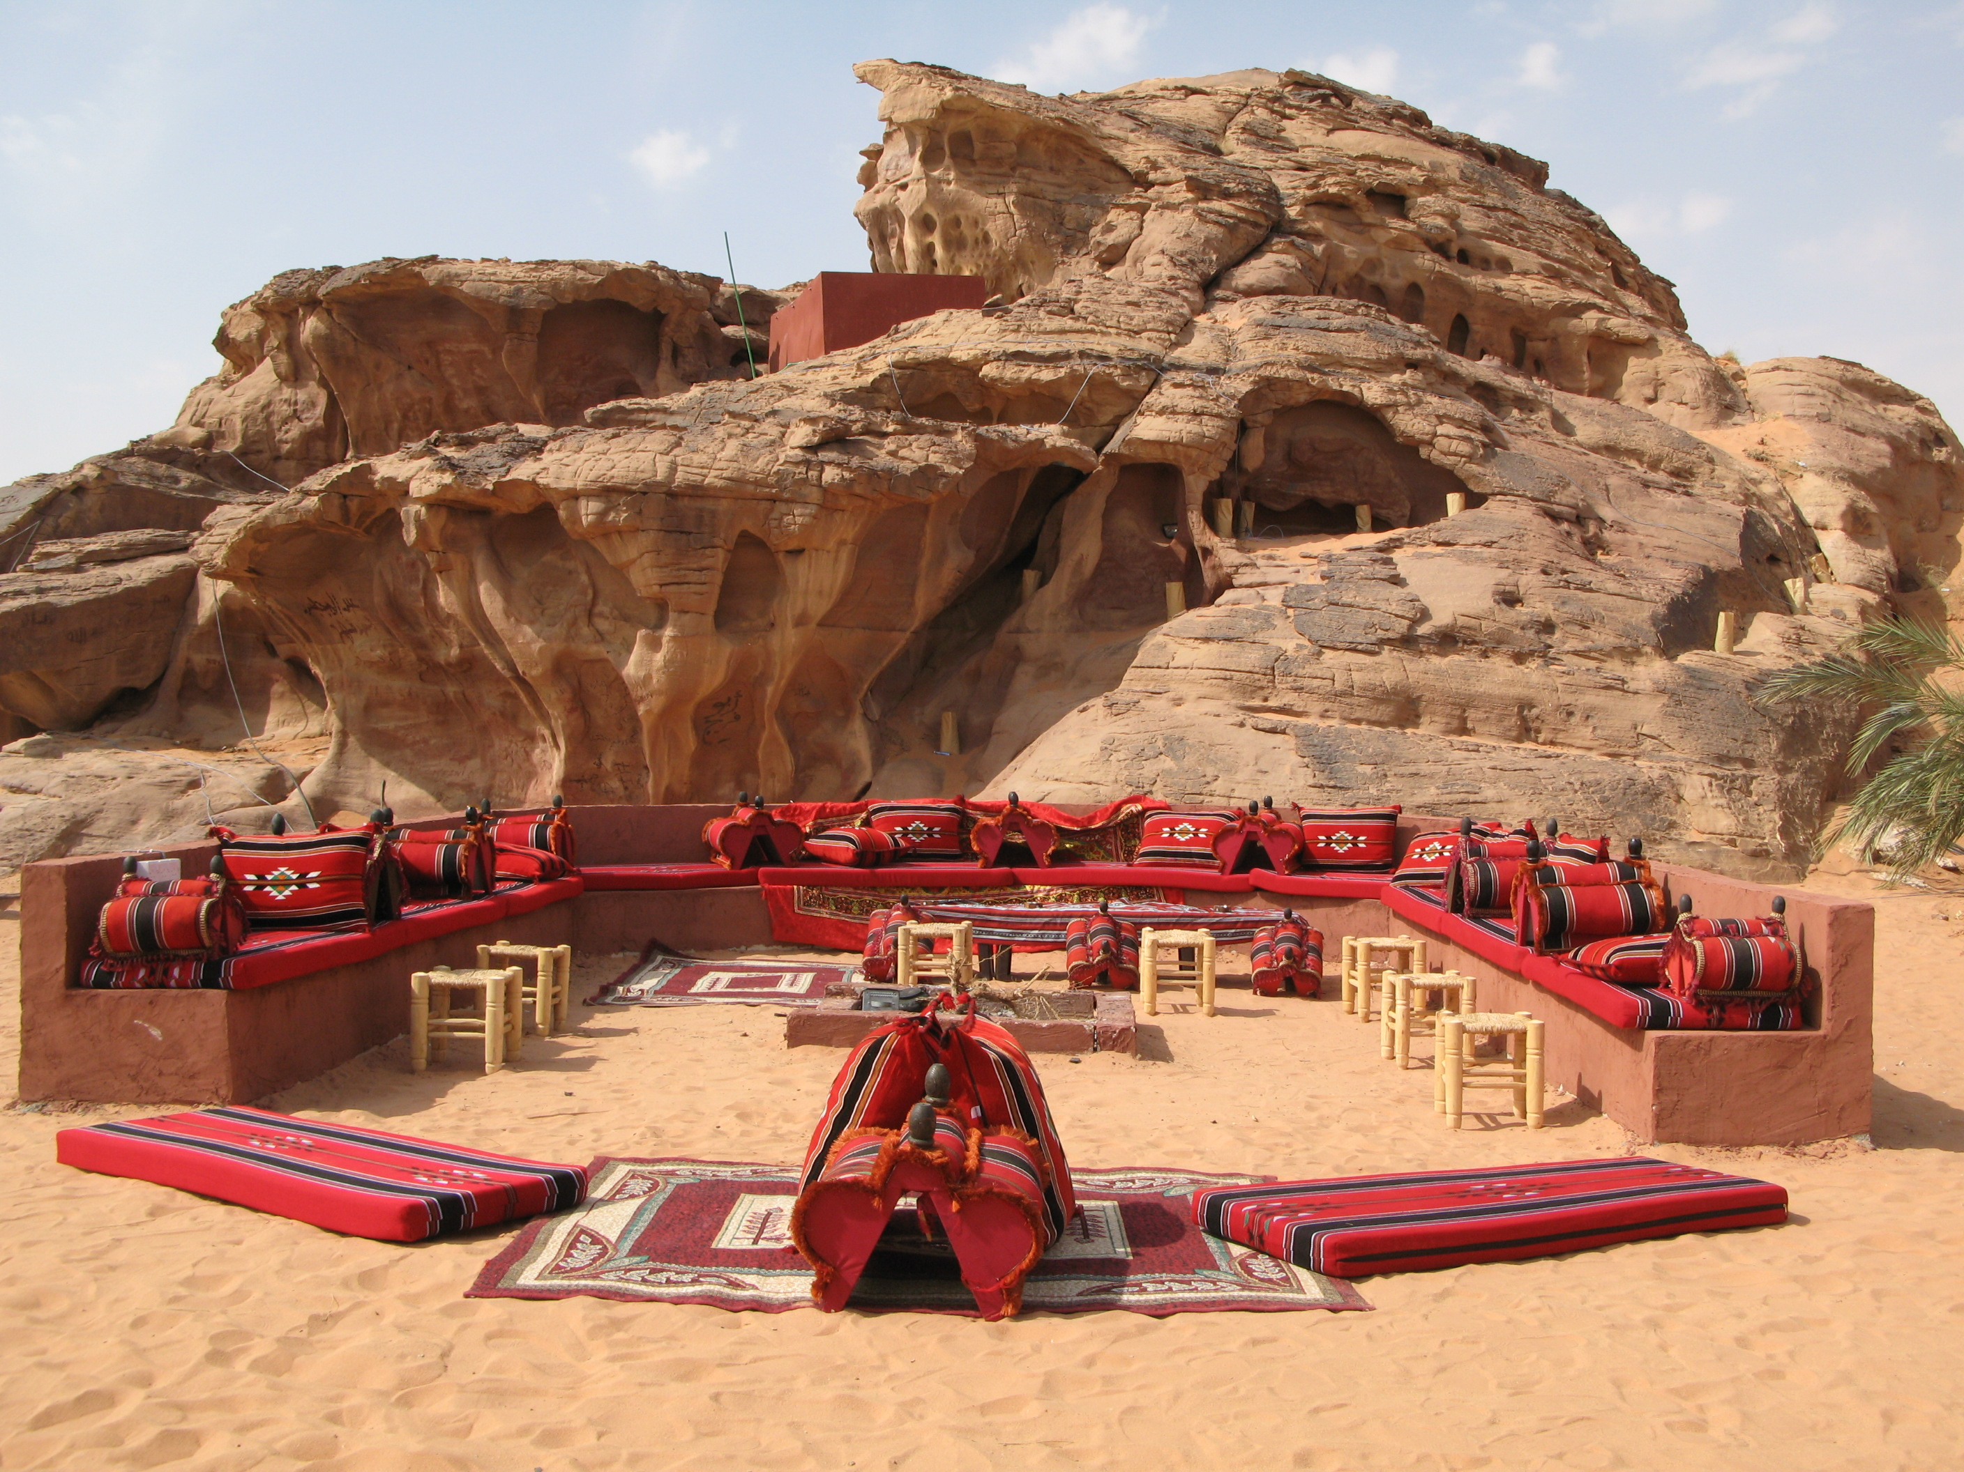
T-2 : HABITER UN ESPACE DE FAIBLE DENSITE
Sq. 3 : Habiter un espace à fortes contraintes et/ou de grande biodiversité
Comment habiter les espaces à fortes contraintes ?
Comment aménager ces espaces pour transformer ces contraintes en atouts ?

Slide 2
Tous les hommes ne sont pas répartis sur la Terre de la même façon. Certains territoires sont très densément peuplés (villes, métropoles, littoraux, etc.) alors que d’autres sont des « vides humains ». Les densités de populations y sont très faibles à cause de nombreuses contraintes naturelles, liées au climat ou au relief.
Cependant, des hommes parviennent à habiter ces espaces en s’adaptant et en les aménageant.
Comment habiter les espaces à fortes contraintes ? Comment aménager ces espaces pour transformer ces contraintes en atouts ?

Slide 3
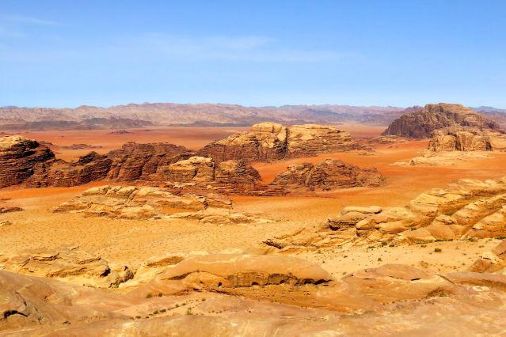
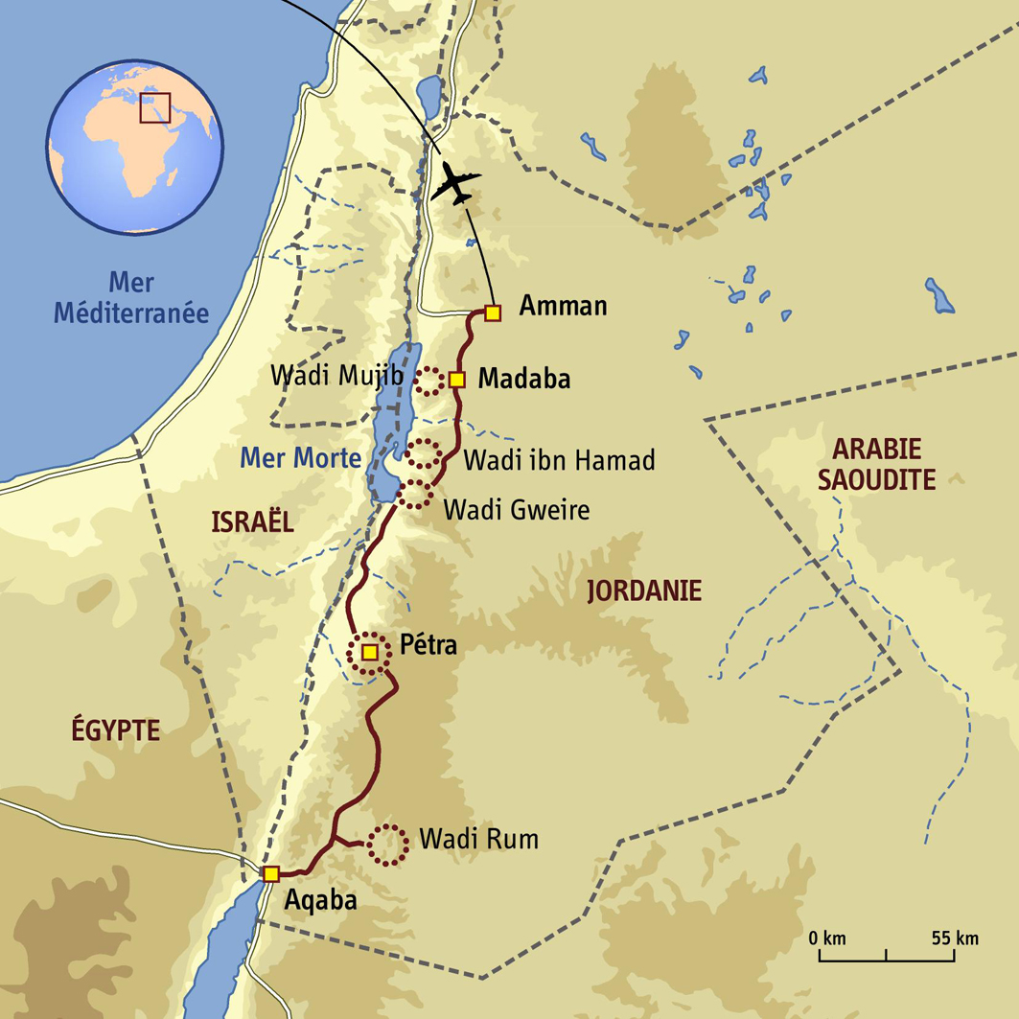
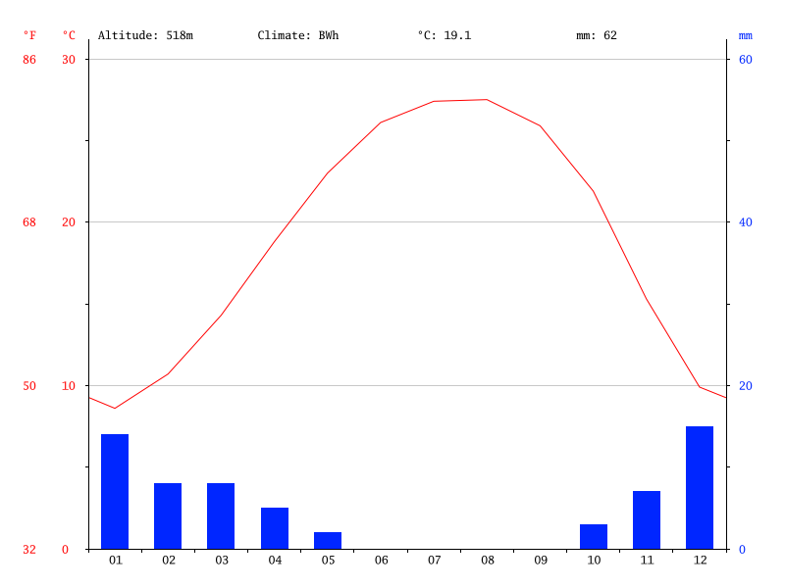
Habiter un désert chaud : étude de cas sur le désert jordanien
A. Un climat hostile à l’implantation des hommes
Diagramme climatique d’Al Azraq Al Shamali
Notes:
Quelles sont les contraintes climatiques rencontrées dans ce territoire ?

Slide 4
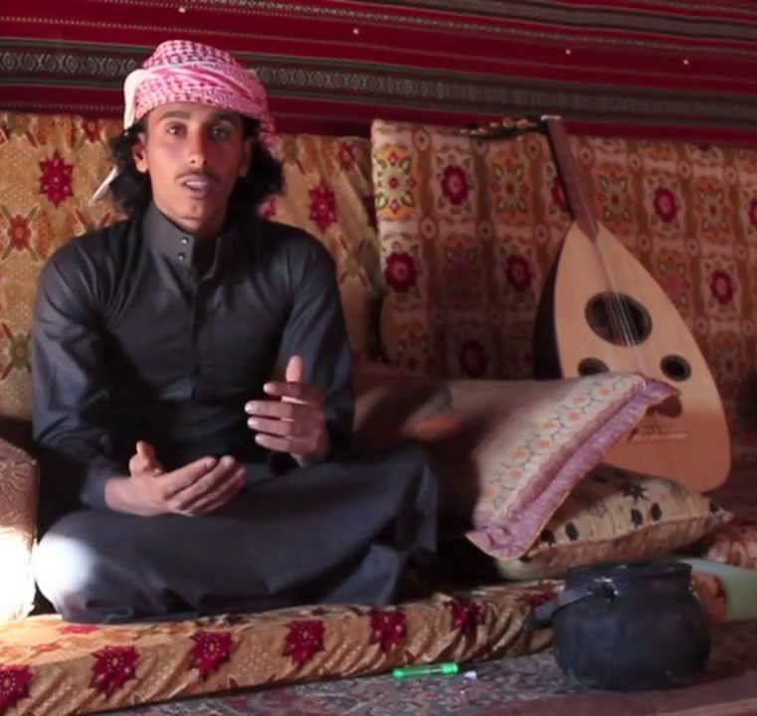
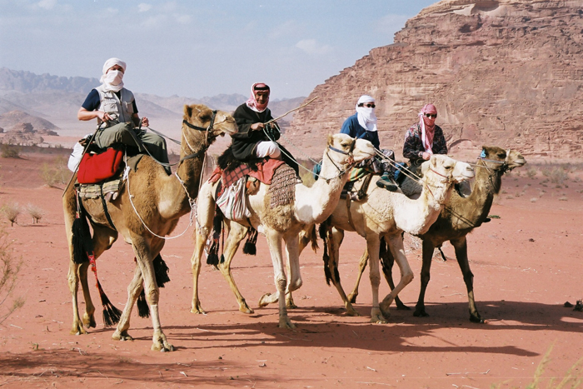
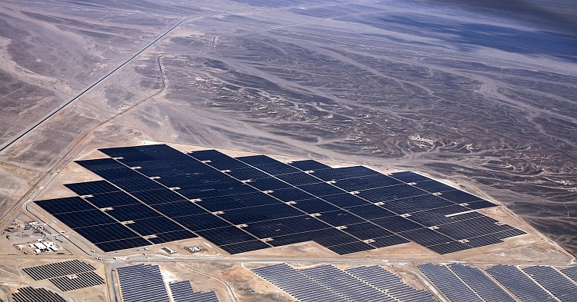
Une excursion à dromadaire avec un Bédouin dans le désert du Wadi Rum.
La centrale photovoltaïque au sol avec trackers de 52,5 MW (ac) de Shams Ma’an, réalisée par First Solar en Jordanie.
Le pays devrait notamment s’équiper de 800 MW de solaire photovoltaïque et autant d’énergie éolienne pour pouvoir atteindre objectif de 10% d’énergies renouvelables dans son bouquet énergétique d’ici 2020.
Notes:
Comment cette photographie illustre-t-elle la manière dont la population s’est adaptée au désert ?
Les cavaliers sont-ils tous habillés de la même manière ? Pourquoi ?
D’après cette photographie, le désert jordanien ne présente-t-il que des contraintes ? Justifie ta réponse.

Slide 5
I. Habiter un désert chaud : étude de cas sur le désert jordanien
La Jordanie est confrontée à de nombreuses contraintes climatiques telles que le manque de précipitations et les températures élevées, peu propices (= favorables) à l’agriculture et à l’implantation des hommes.
Pour s’adapter aux contraintes du désert chaud (surtout le Wadi Rum), les Bédouins (= nomades de la péninsule arabique) portent le keffieh qui les protège du sable et du soleil. Ils se déplacent souvent en dromadaire, mais aussi avec des jeeps adaptées au désert. Le tourisme est une source de revenus importante pour eux.
Par ailleurs, le désert jordanien est de plus en plus utilisé pour l’installation de panneaux photovoltaïques ou de fermes éoliennes, car l’énergie solaire et le vent y sont abondants.

Slide 6
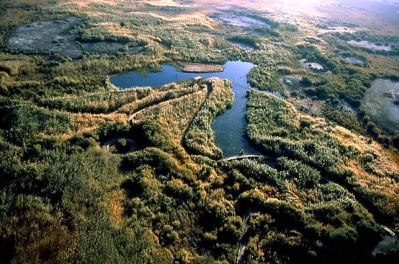
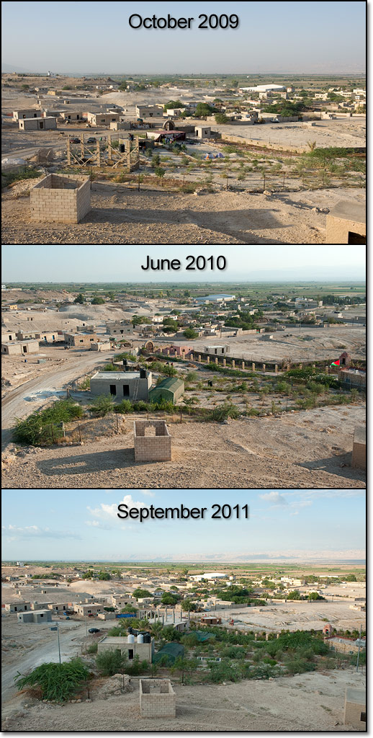
B. Aménager et valoriser le territoire
L'oasis d'Azraq
"Azraq, qui signifie "bleu" en arabe, se trouve à 80km à l'est de Amman, dans un bassin vaste mais peu profond entourant une oasis. Trois déserts s'y rejoignent : de basalte, à l'est et au nord, de silex et calcaire au centre, et de sable du Wadi Sirhan qui s'enfonce en Arabie Saoudite."
© Jane Taylor
L’irrigation des oasis
L'Australien Geoff Lawton est très connu dans le secteur de la permaculture. Il a conçu des projets à travers le monde et notamment en Jordanie au milieu du désert de Wadi Rum. En quatre ans, il a réussi à créer une oasis qui se suffit à elle-même grâce à des techniques ingénieuses pour récupérer le peu d'eau présente.
Notes:
Comment les hommes ont-ils pu surmonter ces contraintes climatiques ? Est-ce une réussite ?

Slide 7
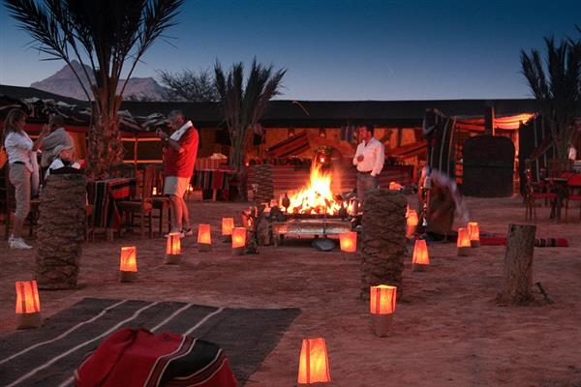
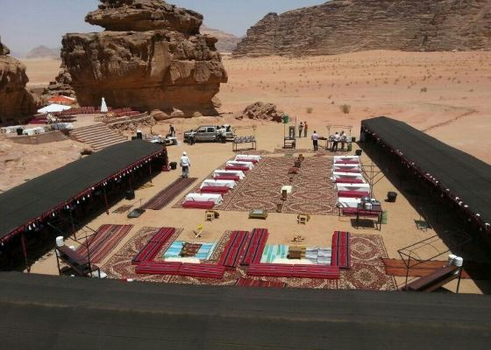
Le désert du Wadi Rum, les Sept Piliers de la Sagesse
Le désert du Wadi Rum (à 129 km de Pétra), est l'un des lieux mythiques de Jordanie, lié au souvenir de Lawrence d'Arabie. Inscrit au patrimoine mondial de l'humanité en 2011, il offre des paysages fabuleux à découvrir, canyons, arches, falaises, grottes? C'est en jeep ou à dos de dromadaire, en compagnie des Bédouins, que vous découvrirez les fantasmagories de cette mer de sable, l'éternelle symphonie des ocres et des rouges, rythmée par les massifs de grès et de granit. La Rest House, située à l'entrée du désert, propose des excursions en pick-up (de 1 h 30 à une journée), des méharées (on peut par exemple, en deux jours, rejoindre Aqaba à dos de dromadaire, sur les traces de Lawrence d'Arabie), ainsi que des expéditions varappe avec guide bédouin spécialisé. Vous pourrez y découvrir un temple nabatéen, la source de Lawrence, le Burdah Rock Bridge ou encore les sept piliers de la sagesse. Un site magique qui attire les réalisateurs pour tourner les scènes de leur film, comme Ridley Scott avec "Seul sur Mars".
Notes:
Quelles activités ont été privilégiées et développées pour transformer ces contraintes en atouts ?
Quelle est l’activité décrite dans ce texte ? Quels sont les atouts du Wadi Rum pour la Jordanie ?

Slide 8
C’est grâce à des aménagements du territoire que les Jordaniens sont parvenus à surmonter les contraintes naturelles du désert. Des chercheurs sont parvenus à créer des oasis artificielles pour y faire de l’agriculture grâce à l’irrigation. De plus, le désert attire de nombreux touristes pour des excursions organisées par les Bédouins. Le tourisme est très important pour l’économie jordanienne.
Enfin, le Wadi Rum a pu être utilisé comme décor naturel pour le tournage de nombreux films – et permet donc de mettre en valeur le territoire.
COLLER LES FEUILLES

Slide 9
C’est grâce à des aménagements que les hommes ont réussi à surmonter les contraintes naturelles du désert jordanien pour mettre en valeur leur territoire.
Cependant, les îles telles que la Réunion sont également des espaces de faible densité, soumis à de fortes contraintes.
II. Habiter un espace de grande biodiversité: étude de cas sur l’île de la Réunion

Slide 10
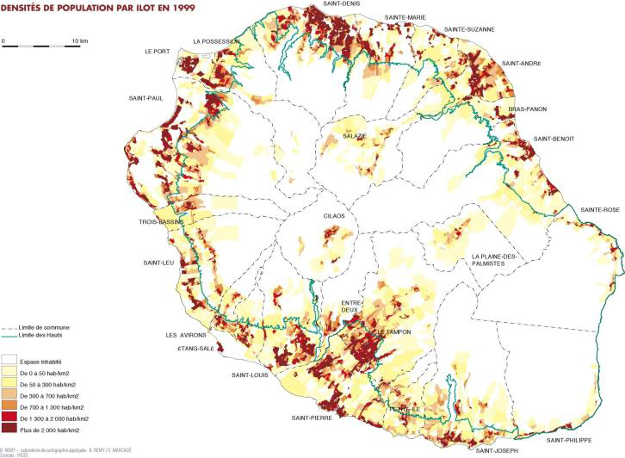
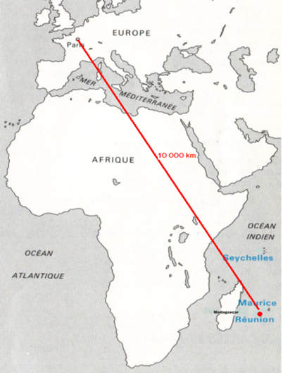
Habiter un espace de grande biodiversité : étude de cas sur la Réunion
A. Une île exposée aux aléas climatiques et aux catastrophes naturelles
Notes:
Quelles sont les contraintes climatiques rencontrées ?

Slide 11
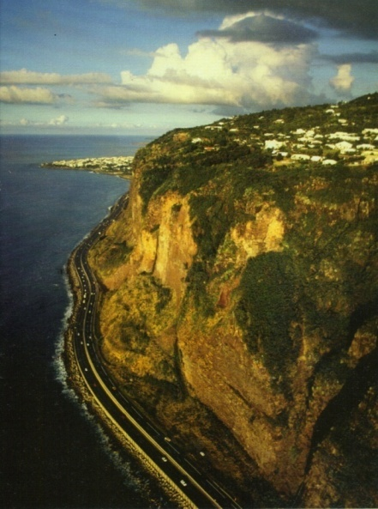
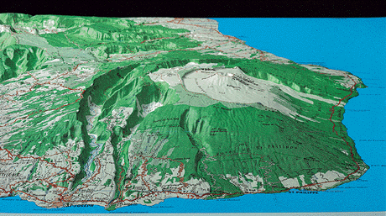
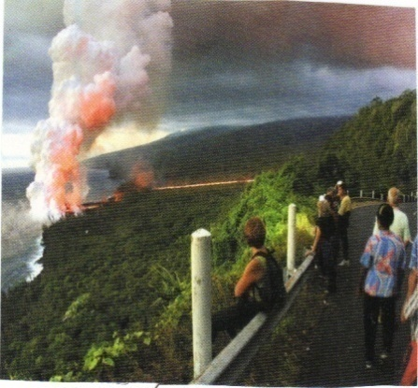
A gauche, la route du littoral
Ci-dessous, des coulées de lave dans la mer
Notes:
Quelles sont les contraintes naturelles présentes sur ces photographies ?

Slide 12
L’île de la Réunion se trouve dans l’océan Indien, à l’est de Madagascar, à plus de 10 000 kilomètres de la France métropolitaine. Ce territoire insulaire (= île) est exposé à de nombreuses contraintes climatiques, ainsi qu’à des aléas naturels tels que les vents violents, l’érosion ou les éruptions volcaniques. C’est pour limiter les risques de catastrophes naturelles que la population réunionnaise est surtout installée sur les littoraux (= bord de mer) du nord, du sud et de l’ouest.

Slide 13
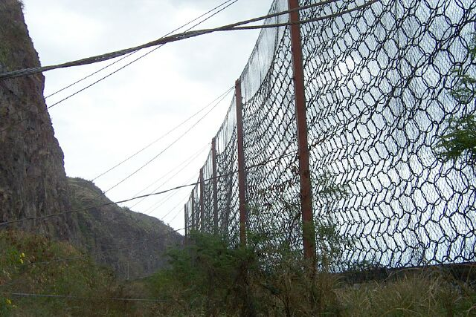
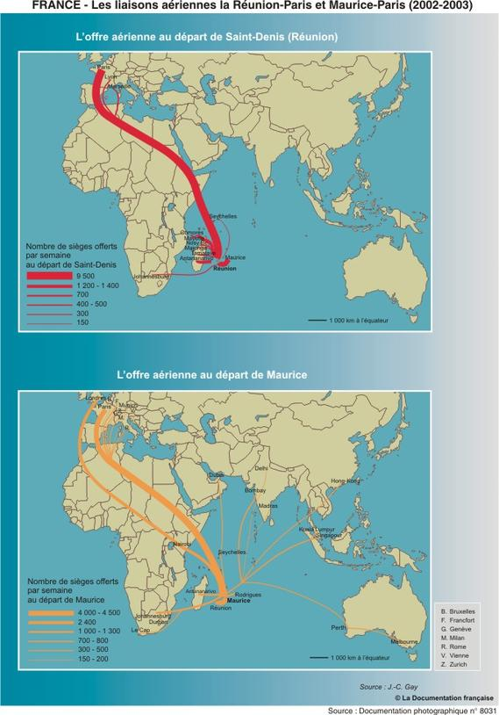
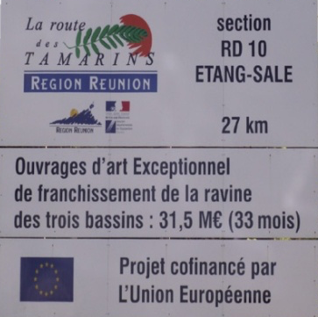
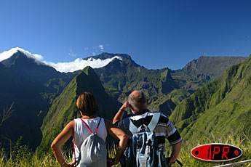
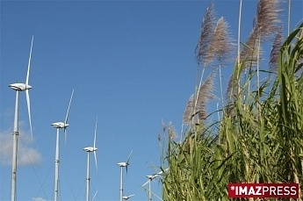
B. Des contraintes partiellement surmontées
Notes:
Comment les hommes ont-ils pu surmonter ces contraintes ?
Quelles activités ont été développées et quels aménagements ont été réalisés pour transformer ces contraintes en atouts ?

Slide 14
Pour surmonter la contrainte de l’éloignement et de l’isolement de ce territoire insulaire (= île), des liaisons aériennes ont été établies, surtout avec la France métropolitaine. Pour limiter l’impact de l’érosion et des éboulements sur la route du littoral, des grillages de sécurité ont été installés.
D’autre part, des éoliennes ont été aménagées afin de produire de l’électricité grâce aux alizés (=vents violents).
Afin de créer de l’emploi sur l’île, de nombreuses activités touristiques ont aussi été développées – par exemple des randonnées jusqu’au Piton de la Fournaise (volcan). Les risques d’éruptions volcaniques sont surmontés, et les cendres favorisent la culture de la canne à sucre. COLLER LES 2 FEUILLES

Slide 15
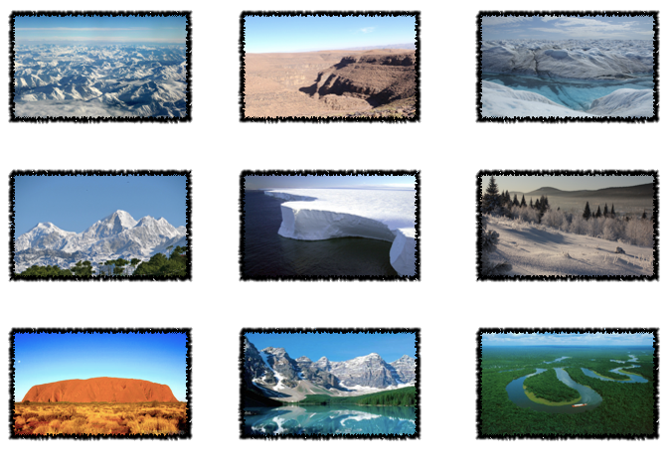
Surmonter et valoriser les contraintes en protégeant les milieux
A. Des contraintes naturelles variées
Notes:
Quels sont les différents types de contraintes naturelles présentes dans le monde ?

Slide 16
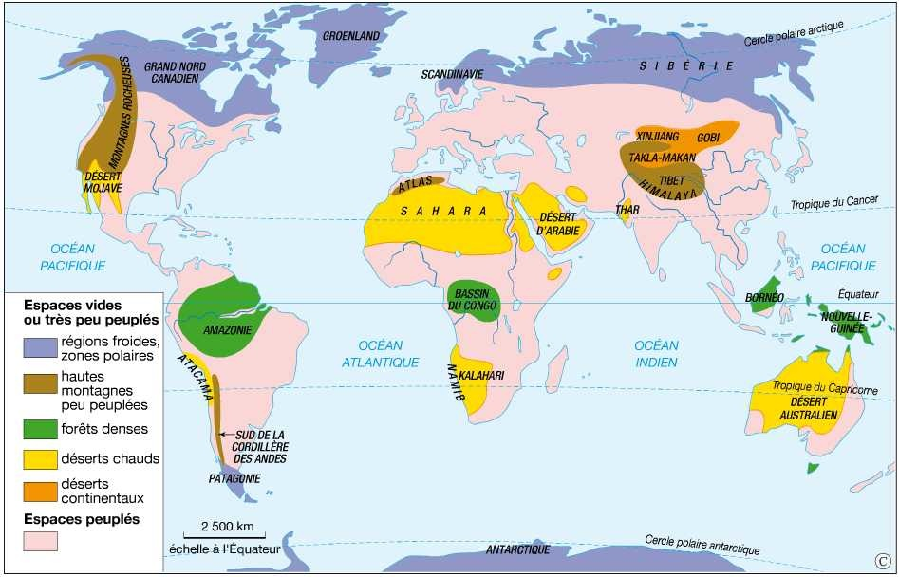

Slide 17
Le climat et le relief sont les principales contraintes naturelles qui peuvent donc empêcher l’installation des hommes, des sociétés. Néanmoins, certains parviennent à aménager ces territoires afin d’y habiter.

Slide 18
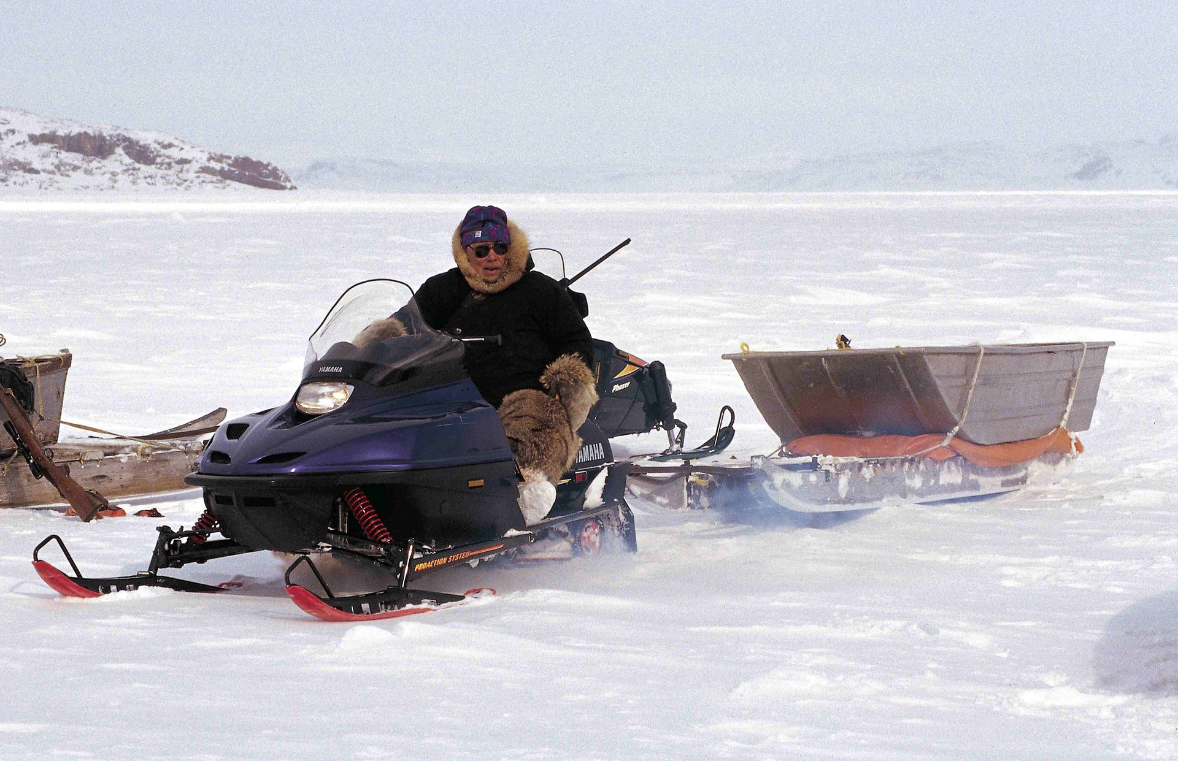
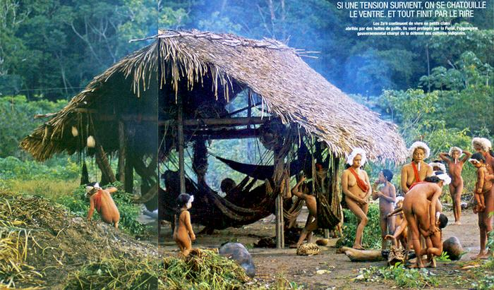
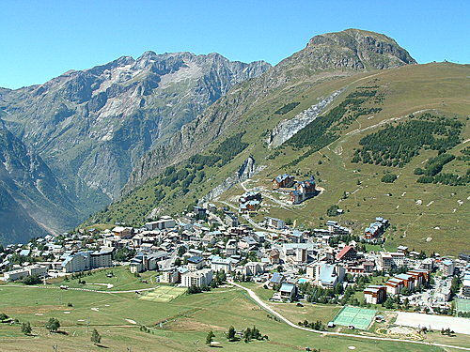
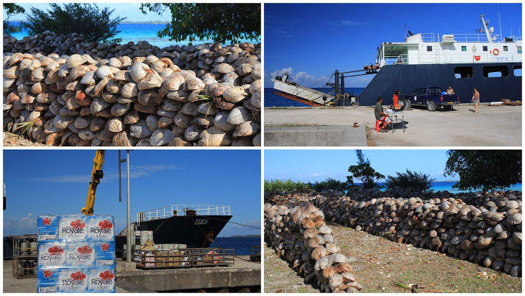
B. L’adaptation aux contraintes
Les Zo'é continuent de vivre en petits clans abrités par des huttes de paille. Ils sont protégés par le Funai, l'organisme gouvernemental chargé de la défense des cultures indigènes.
Notes:
Comment les hommes parviennent-ils à s’adapter à certaines contraintes ? Pourquoi ont-ils fait ces choix (plutôt que de migrer) ?

Slide 19
Les hommes parviennent à s’adapter aux contraintes en adoptant des moyens de transports spécifiques (motoneiges, jeeps, mulets ou dromadaires) et en utilisant les vêtements appropriés (chauds ou légers).
Leurs habitats (= maisons) sont construits afin de surmonter les principaux risques de leur milieu tels que les éboulements, l’humidité, l’aridité, etc.

Slide 20
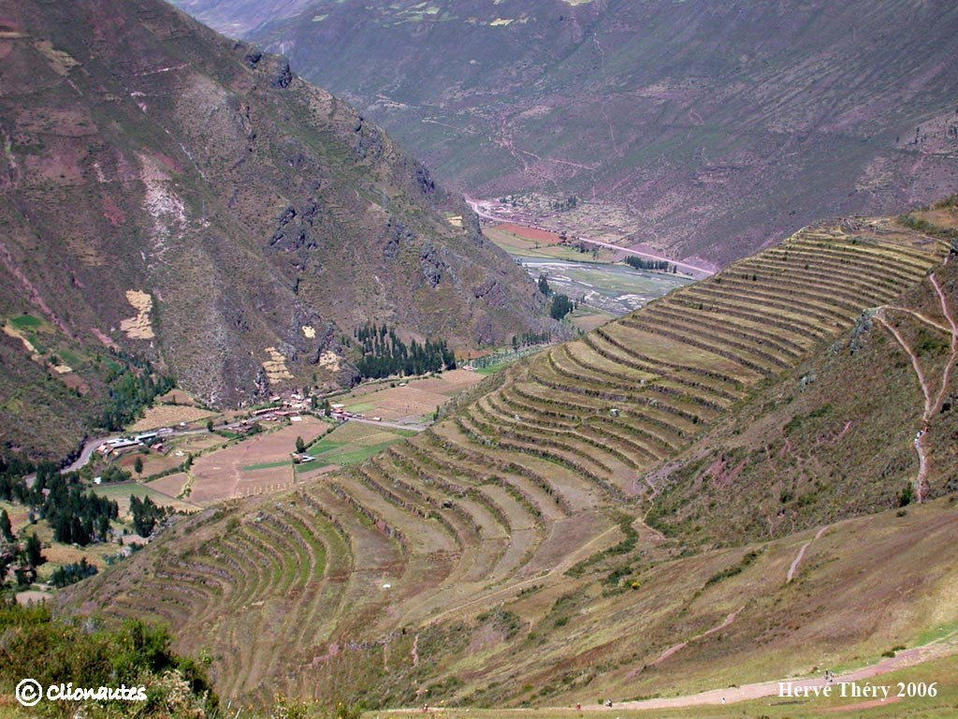
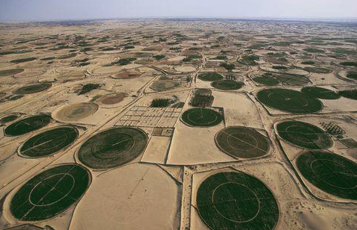
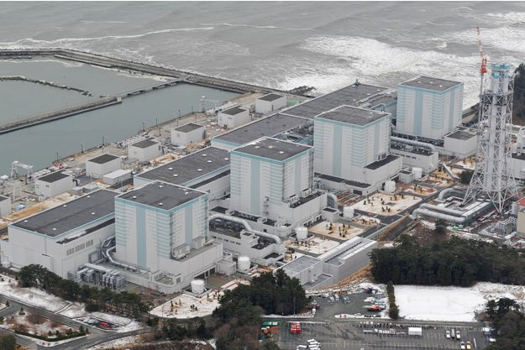
C. Surmonter les contraintes
En 2011 lors du tremblement de terre de magnitude 9 ayant précédé le tsunami à l’origine de la catastrophe de Fukushima, les hautes tours de Tokyo, situées à 400 kilomètres de l’épicentre, avaient pour la majorité tenu bon. (…)
Si la population a appris à vivre avec les séismes et à adopter la meilleure attitude possible lors de tels événements, les constructions parasismiques ont connu un élan phénoménal après la survenue d’une catastrophe encore très présente dans les esprits : le séisme de Kobe (magnitude 7,2) qui s’était produit le 17 janvier 1995 et qui avait fait plus de 6400 morts et 100 milliards de dollars de dégâts matériels au passage. (…). Il s’agit ici de limiter les mouvements d’oscillation et un effondrement ou une déchirure du bâtiment. Il est également pertinent de citer les contrepoids généralement situés au sommet des tours.
« Comment le Japon résiste face aux tremblements de terre », avril 2017, www.sciencepost.fr
Notes:
Par quels aménagements les sociétés parviennent-elles à surmonter certaines de ces contraintes ?
Les aménagements réalisés permettent-ils de préserver ces sociétés des risques (naturels ou technologiques) ?

Slide 21
Afin de surmonter les contraintes naturelles de certains milieux, les hommes peuvent aménager des champs en plein désert grâce à des techniques d’irrigation, ou bien pratiquer l’agriculture en terrasse sur les pentes des montagnes.
Pour se protéger des risques naturels, ils peuvent aussi construire des digues sur les littoraux, ou encore bâtir des constructions parasismiques (= contre les séismes). Néanmoins, au Japon en 2011, ces deux sortes d’aménagements n’ont pas empêché une catastrophe naturelle provoquée par un séisme suivi d’un tsunami (= raz de marée). S’en est aussi suivie une catastrophe technologique à la centrale nucléaire de Fukushima.

Slide 22
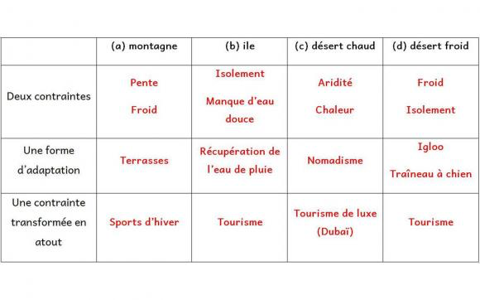

Slide 23
Désert : espace vide d’hommes, peu propice au développement de la faune et de la flore.
Pente: surface non plane, peu propice aux aménagements (surtout en altitude – milieux montagnards)
Biodiversité: désigne la diversité des espèces vivantes dans un milieu, aussi bien animales que végétales.
Hydroélectricité: production d’électricité grâce à la force de l’eau, aux courants marins

Slide 24
TABLEAU DE SYNTHESE

